Slide 1
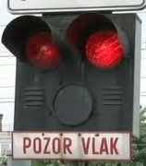
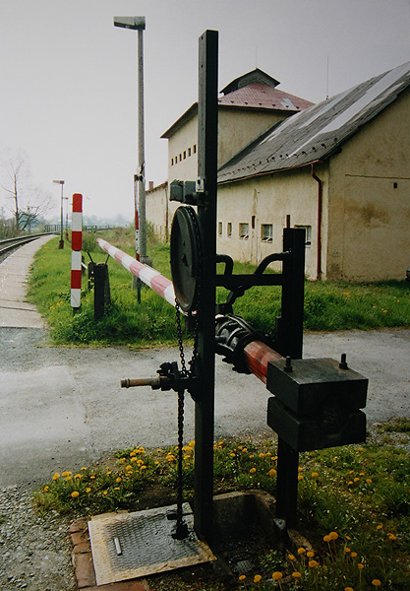
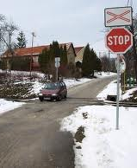
Železničné priecestia z hľadiska zabezpečovacieho zariadenia
Aktívne
(zabezpečené)
Pasívne
(nezabezpečené)
svetelné
mechanické
Vybavené priecestným zabezpečovacím zariadením svetelným alebo mechanickým, resp. kombináciou mechanickým so svetelným.
Vybavené len dopravnými značkami.

Slide 2
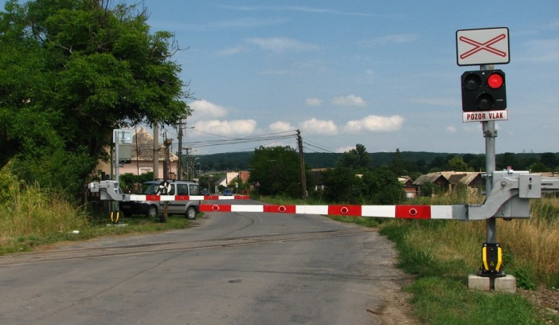
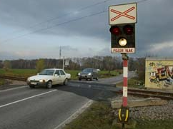
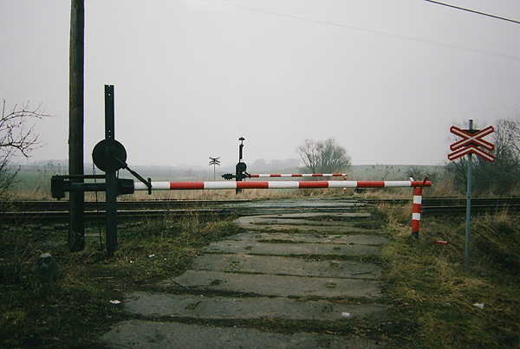
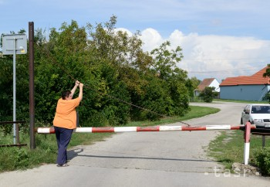
Aktívne priecestie – podľa druhu zabezpečenia
1. vybavené svetelným zabezpečovacím
zariadením so závorami
2. vybavené svetelným zabezpečovacím
zariadením bez závor
3. vybavené mechanickým zabezpečovacím zariadením (ovládané drôtovodmi alebo ručne na mieste)

Slide 3
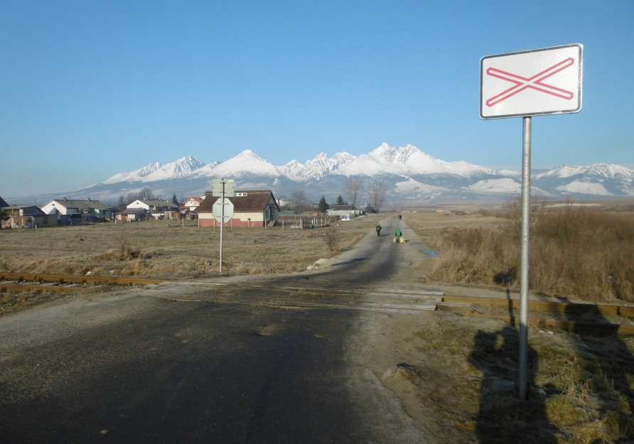
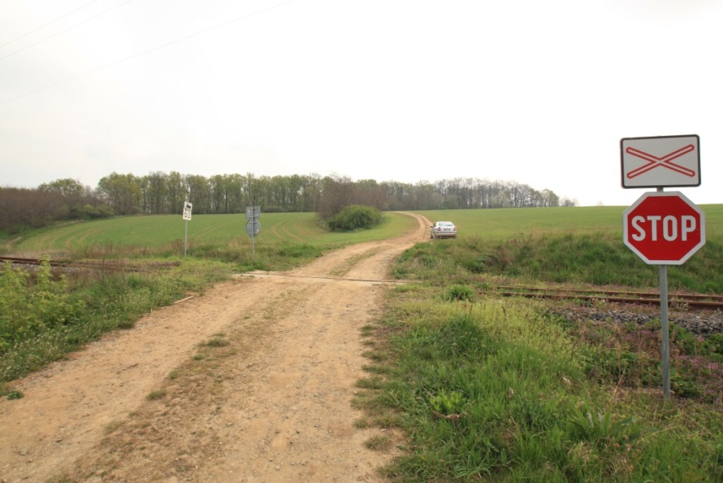
Pasívne priecestie
1. opatrené dopravnou značnou „Výstražný kríž pre železničné priecestie jednokoľajové/viackoľajové“
2. opatrené dopravnou značnou „Výstražný kríž pre železničné priecestie jednokoľajové/viackoľajové“ a doplnené dopravnou značkou „Stoj, daj prednosť v jazde!“

Slide 4
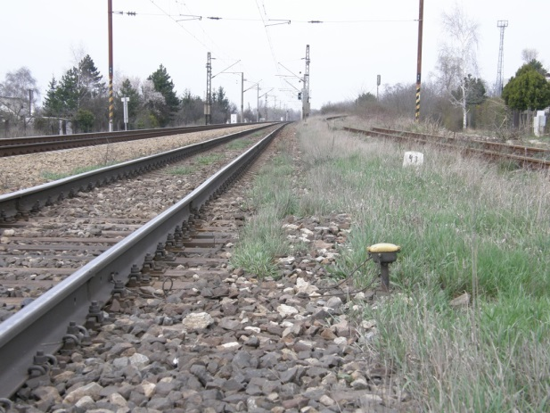
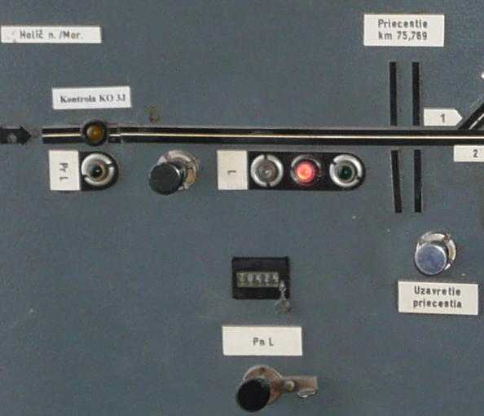
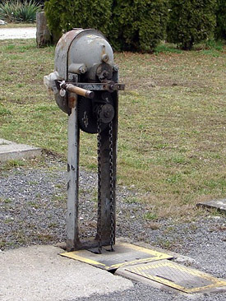
Aktívne priecestie – spôsob obsluhy
1. automaticky koľajovým vozidlom - v určenej vzdialenosti pred priecestím je tzv. spúšťací bod, ktorý keď dosiahne koľajové vozidlo uvedie priecestné zabezpečovacie zariadenie do činnosti.
2. fyzickou obsluhou – obslúžením určeného zariadenie (tlačidlo, kľuka) v závislosti od „generačnej úrovne“ priecestného zabezpečovacieho zariadenia.

